Slide 1
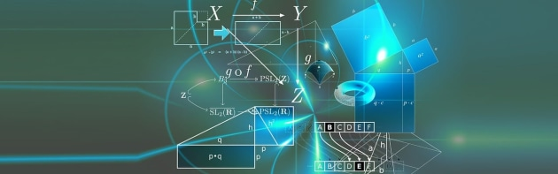
graficul funcȚiei de gradul al ii-lea
Liceul Tehnologic „Ioan N. Roman” Constanţa
Prof. Grosu Veronica

Slide 2

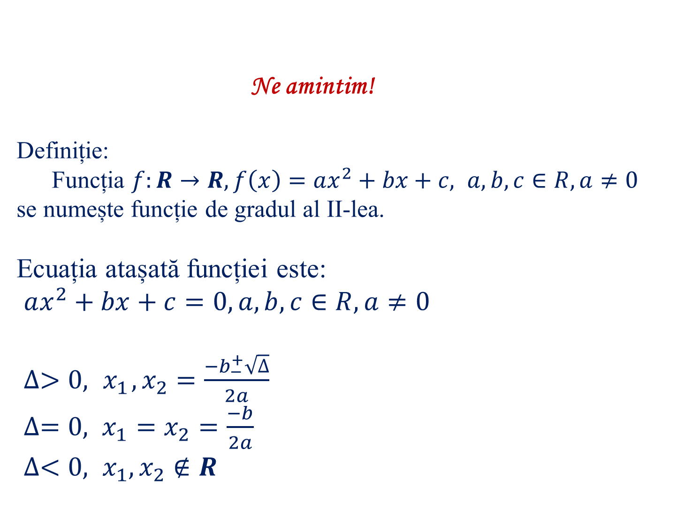
Ne amintim!
Definiție:
Funcția $f:R→R, f\left(x\right)=ax^{2}+bx+c, a,b,c∈R, a≠0$ se numește funcție de gradul al II-lea.
Ecuația atașată funcției este:
$ax^{2}+bx+c=0, a,b,c∈R, a≠0$
$∆>0, { x}_{1}, x_{2}=\frac{{−b}_{−}^{+}\sqrt{∆}}{2a}$
$∆=0, x_{1}=x_{2}=\frac{−b}{2a}$
$∆<0, x_{1}, x_{2}∉R$

Slide 3

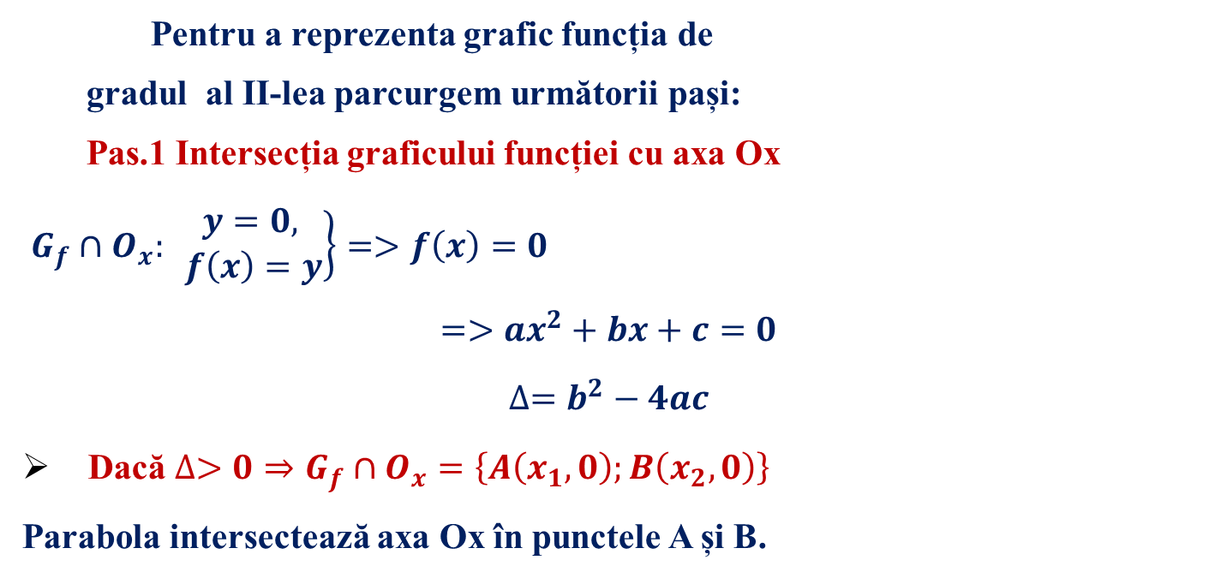
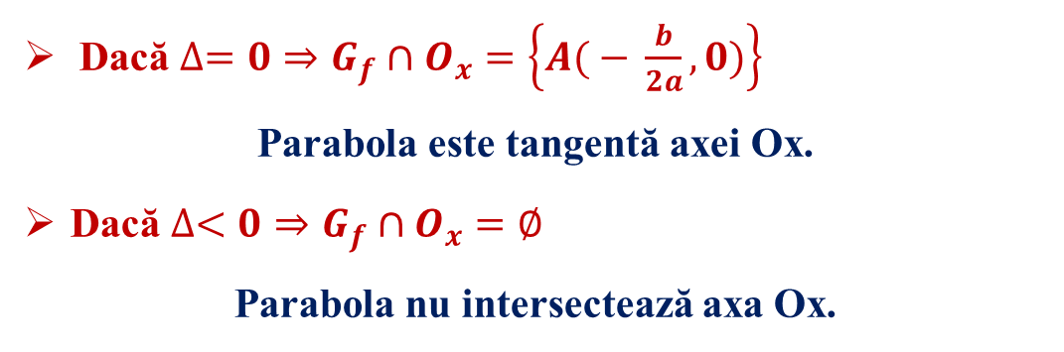
Pentru a reprezenta grafic funcția de
gradul al II-lea parcurgem următorii pași:
Pas.1 Intersecția graficului funcției cu axa Ox
$G_{f}∩O_{x}: \left.\begin{aligned}y=0, \\ f\left(x\right)=y\end{aligned}\right\}=>f\left(x\right)=0$
$$=>ax^{2}+bx+c=0$$
$$∆=b^{2}−4ac$$
Dacă $∆>0⇒G_{f}∩O_{x}=\left\{A\left(x_{1}, 0\right);B\left(x_{2}, 0\right)\right\}$
Parabola intersectează axa Ox în punctele A și B.
Dacă $∆=0⇒G_{f}∩O_{x}=\left\{A( − \frac{b}{2a}, 0)\right\}$
Parabola este tangentă axei Ox.
Dacă $∆<0⇒G_{f}∩O_{x}=∅$
Parabola nu intersectează axa Ox.

Slide 4

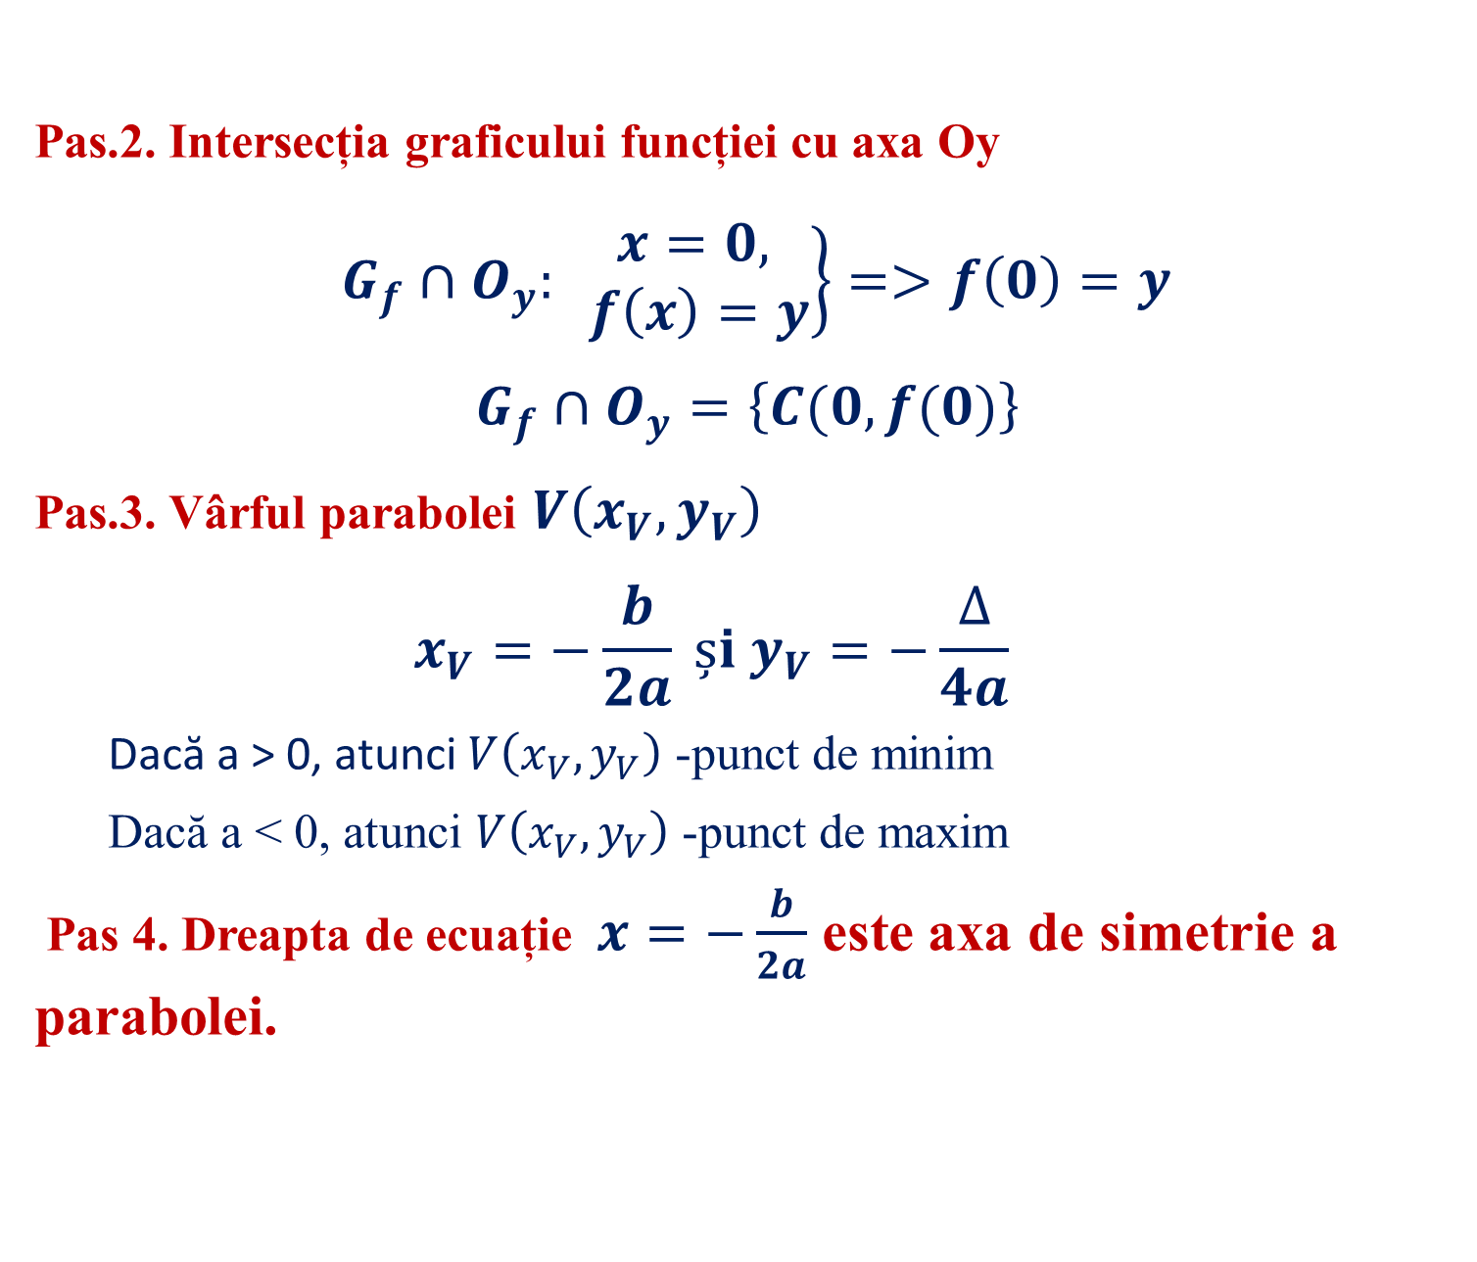
Pas.2. Intersecția graficului funcției cu axa Oy
$G_{f}∩O_{y}: \left.\begin{aligned}x=0, \\ f\left(x\right)=y\end{aligned}\right\}=>f\left(0\right)=y$
$$G_{f}∩O_{y}=\left\{C(0, f(0)\right\}$$
Pas.3. Vârful parabolei $V\left(x_{V}, y_{V}\right)$
$$x_{V}=−\frac{b}{2a} și y_{V}=−\frac{∆}{4a}$$
Dacă a > 0, atunci $V\left(x_{V}, y_{V}\right)$ -punct de minim
Dacă a < 0, atunci $V\left(x_{V}, y_{V}\right)$ -punct de maxim
Pas 4. Dreapta de ecuație $x=−\frac{b}{2a}$ este axa de simetrie a parabolei.

Slide 5
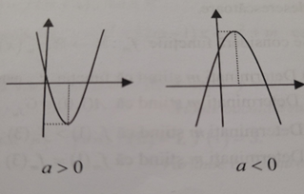
Pas.5.
Reprezentarea grafică a funcției de gradul al II-lea în reperul cartezian xOy se numește parabolă, aceasta poate fi: -cu ramurile în sus, dacă a > 0
-cu ramurile în jos, dacă a < 0

Slide 6
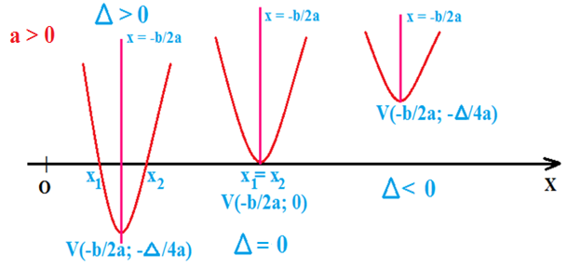
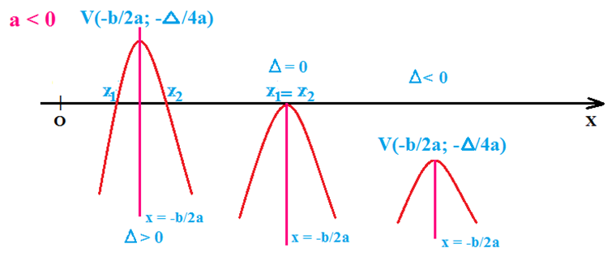

Slide 7
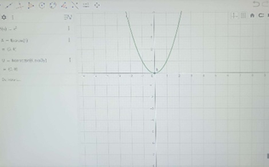
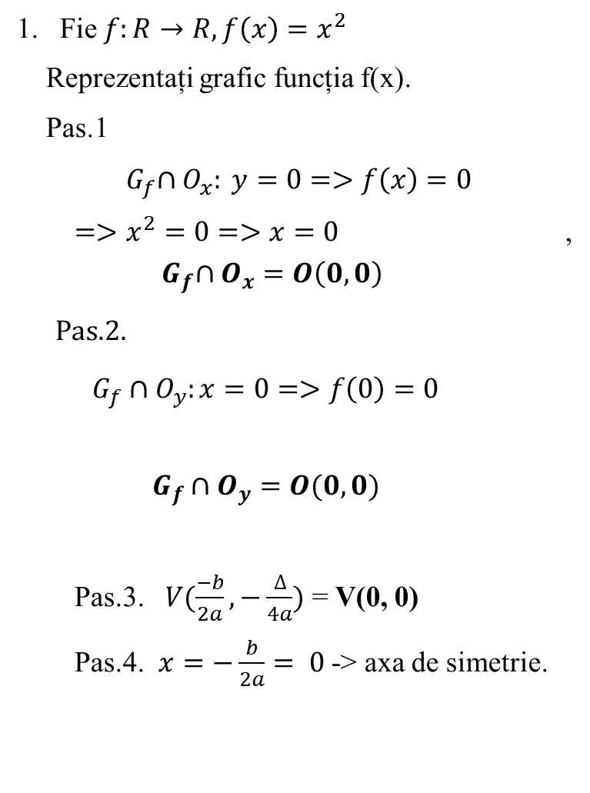
Exemplu:
Pas.5.
Fie $f:R→R, f\left(x\right)=x^{2}$
Reprezentați grafic funcția f(x).
Pas.1
$${ G}_{f}∩O_{x}: y=0=>f\left(x\right)=0$$
$=>x^{2}=0=>x=0$ ,
$${ G}_{f}∩O_{x}=O\left(0, 0\right)$$
Pas.2.
$$G_{f}∩O_{y}:x=0=>f\left(0\right)=0$$
$$G_{f}∩O_{y}=O(0, 0)$$
Pas.3. $V(\frac{−b}{2a}, −\frac{∆}{4a})$ = V(0, 0)
Pas.4. $x=−\frac{b}{2a}= 0$ -> axa de simetrie.
https://www.geogebra.org/classic

Slide 8
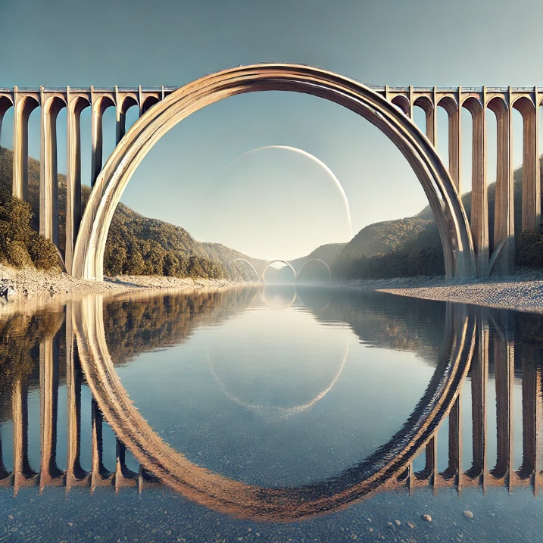
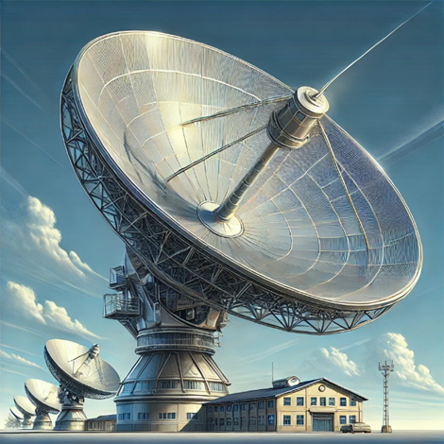
Aici este o ilustrare a unui pod arcuit cu o formă parabolică.
Aceasta este o aplicație reală a funcțiilor de gradul al doilea, utilizată pentru distribuirea uniformă a greutății și stabilitatea construcției.
Antenă parabolică (satellite dish)
Folosită pentru captarea undelor radio și de telecomunicații.
Forma parabolică ajută la concentrarea semnalelor într-un punct focal.

Slide 9
